Slide 1
Introduccion a las redes (CCNA1)
Comandos netstat para CMD de Windows
Luis Reyes Volquez

Slide 2
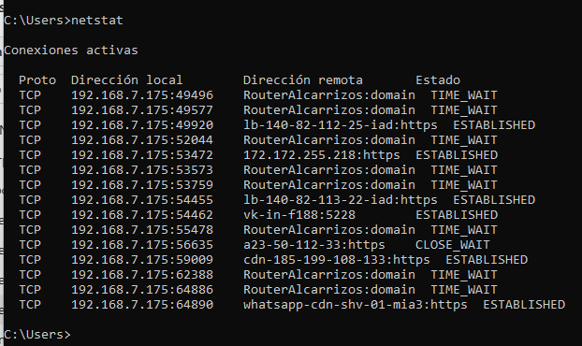
Comando netstat
Se utiliza para ver las conexiones tcp activas.

Slide 3
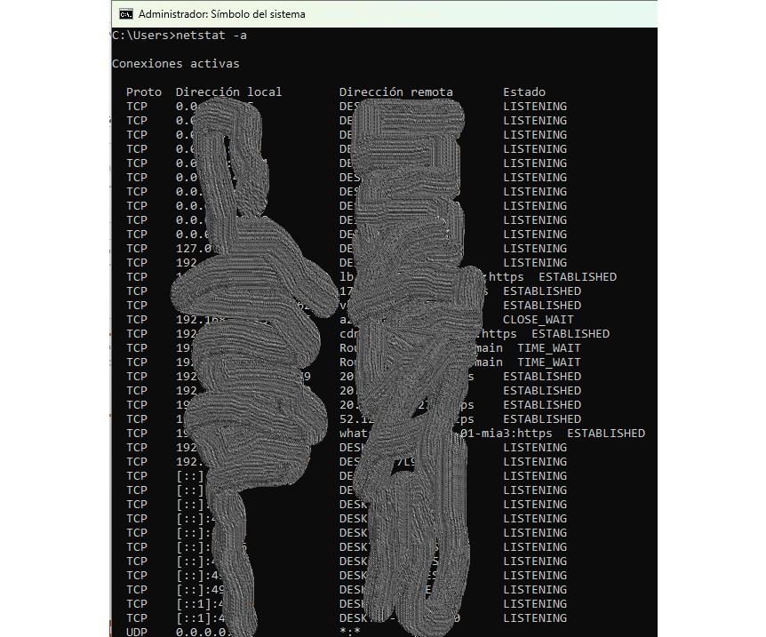
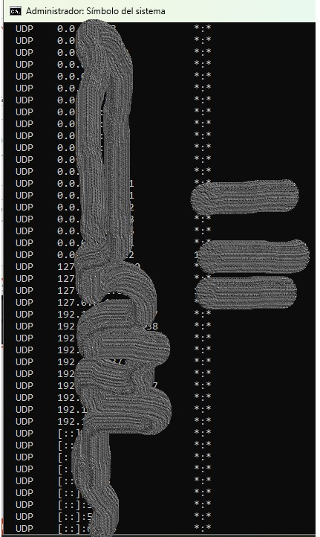
Comando netstat -a
Se utiliza para ver las conexiones tcp activas en modo escucha.

Slide 4
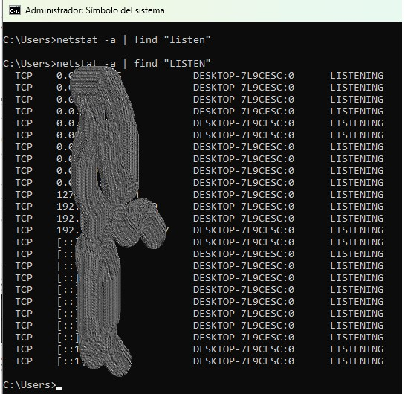
Comando netstat –a | find “LISTEN”
Se utiliza para ver los puertos en modo escucha.

Slide 5
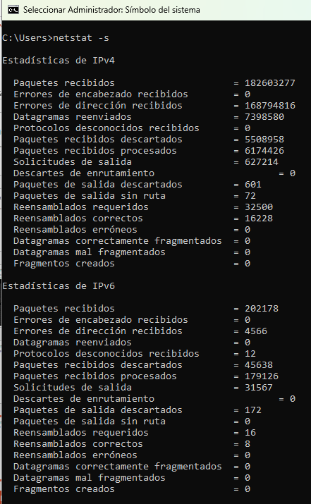
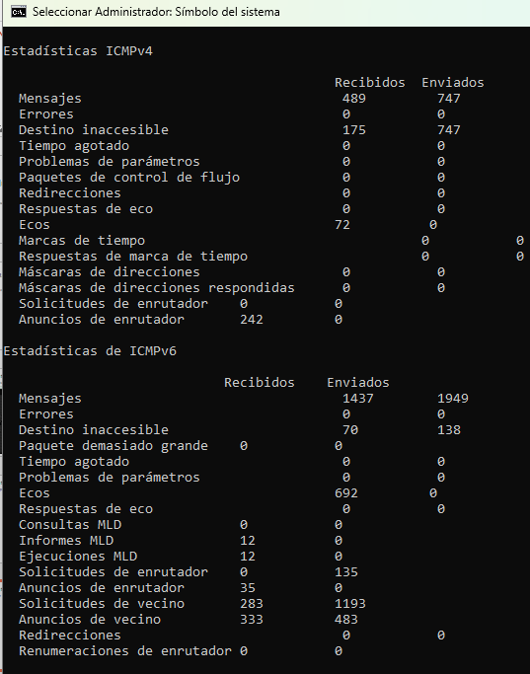
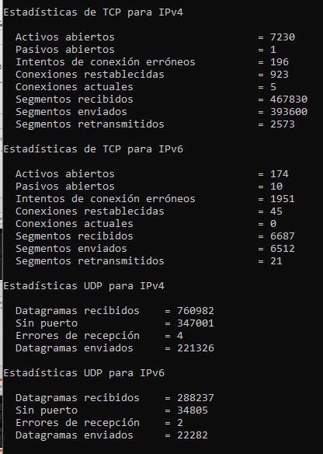
Comando netstat –s
Se utiliza para mostrar las métricas de diferentes protocolos.

Slide 6
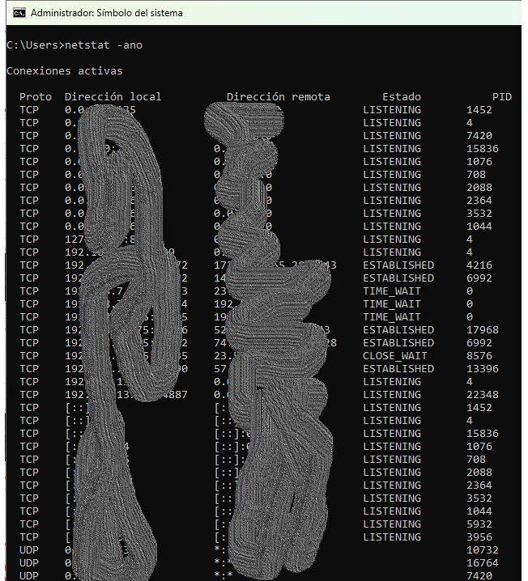
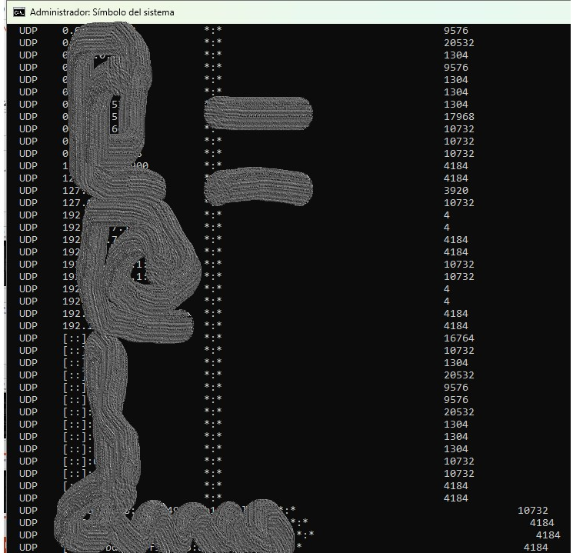
Comando netstat –ano
Se utiliza para ver el PID.

Slide 7
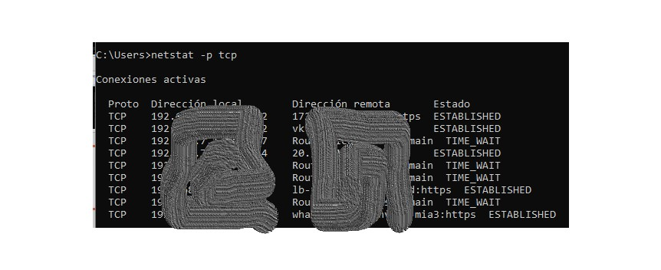
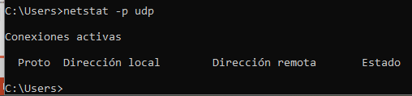
Comando netstat –p tcp Comando netstat –p udp
Se utiliza para filtrar por protocolos.

Slide 8
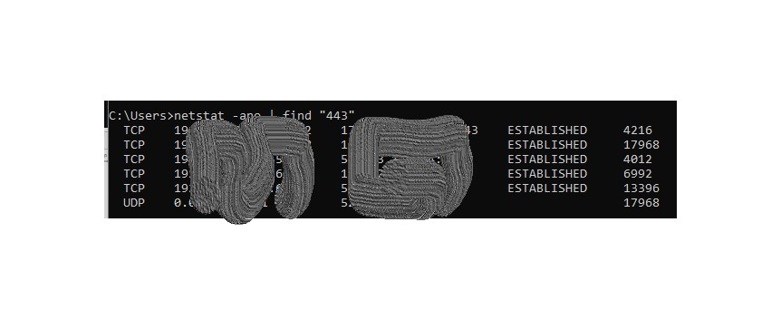
Comando netstat –ano | find “[puerto]”
Se utiliza para filtrar por protocolos.

